Slide 1


Bài 10: THỜI KHÓA BIỂU
Tiết 5

Slide 2
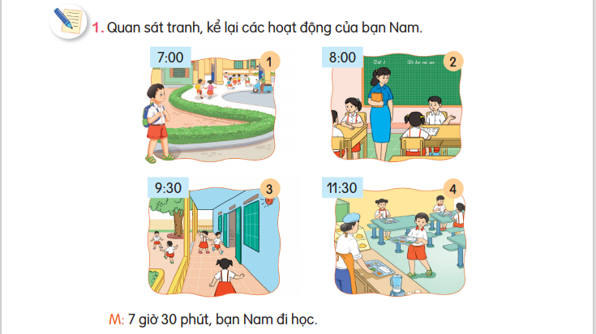

Slide 3
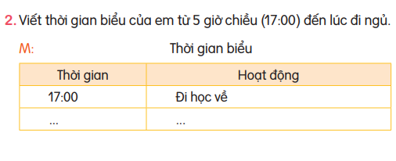

Slide 4
Bài 10: THỜI KHÓA BIỂU
Tiết 6

Slide 5
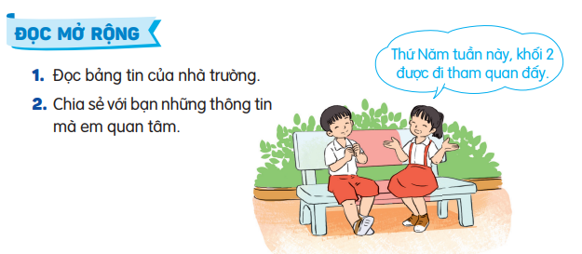

Slide 6



CỦNG CỐ BÀI HỌC
Notes:
Bài giảng thiết kế bởi: Hương Thảo - tranthao121006@gmail.com

